Slide 1
软件设计与规范
第 4 次课｜体系结构建模与方案评价
李萌
计算机科学与技术学院
Notes:
节：封面
本节 15 分钟
定义：这次实验在既有代码上画相关视图，比较两种最小方案，并核实 AI 对调用链与方案的回答。
代价：开场把本次细则当成上一份作业的投票标准，投出来的分对不上那份作品。
判定：先看被演示的是哪一次实验，再用那一次的细则投票，然后才答签到。
权衡：三个班周次不同，口头交代时间。课上只强调这是第 4 次课。

Slide 2
目录
01 现场演示与投票
02 任务说明
03 实验
04 小结
Notes:
节：目录
依据：各页备注“节：”行，按出现顺序编号；目录页由统一视觉脚本生成，不另写内容。

Slide 3
演示规则与投票口径
现场演示与投票
3—5 人按评价标准实名演示，全班按同一细则投票。实验 E1
讲清楚 | 七个模块与生成边界10
讲清楚 | 所选链从入口到服务、存储／消息的调用和数据流20 （附 文件:行号）
有依据 | 依赖、进程与库、数据归属中的两项实际判断20
有依据 | 区分设计疑点与理解不足10
验证过 | 本人完成构建与一次只读查询20
验证过 | 对所选链的一项推断用可重复运行的测试、断点或实际运行核实， 记录预期、观察与修正20
Notes:
节：现场演示与投票
时长见本节首页（本节 15 分钟）
定义：这一页用的是实验 E1 的细则。被演示的是上一份作品，不是这次要交的作业。
代价：用这次实验的三栏去投 E1 的作品，两项作业的证据会对错位。
判定：票要能对上模块与生成边界、调用链上的文件:行号，以及本人做过的构建和核实。
权衡：E1 不要求修改产品代码，也不要求制造缺陷。这次实验的细则和边界在后面单独讲。

Slide 4
签到
现场演示与投票
取消订单原有多个入口，补偿逻辑在两处复制。改成多个入口共用一个模块后，判断“行为保持”最直接的依据是：
（A）代码行数减少；
（B）同一输入下，改前改后的订单状态、库存和优惠券结果一致；
（C）用上了设计模式；
（D）AI 回答说行为没有改变。
请看完演示再投票
Notes:
节：现场演示与投票
时长见本节首页（本节 15 分钟）
题目页
答案：B
定义：行为保持看的是同一输入下的可观察结果：订单状态、库存、优惠券。
代价：只看代码行数或 AI 的说法，补偿逻辑改错了也发现不了。
判定：改前改后用同一输入各跑一遍，三项结果一致才算行为保持。
权衡：先完成实名演示再答这一题。选错这一题，这次到场就不计入。答案只留在备注。

Slide 5
预习题回顾与易混点
任务说明
1 选 A。自己装中间件与应用属于 IaaS。易混：PaaS
2 选 C。生成代码不直接改。易混：编译通过就能改
3 选 A。环境一致，能伸缩、能恢复。易混：提升算法效率
4 选 B。构建方式看 pom.xml。易混：.gitignore
5 选 A。补偿决定藏进一个模块。易混：按流程步骤拆类
Notes:
节：任务说明
本节 5 分钟
定义：这五题是 T2 课前的预习。这里只给正确答案、判定依据，以及容易混到的另一个概念。
代价：把“按流程步骤拆类”当成信息隐藏，E2-00 收口时补偿还会散在几处。
判定：第 1 题看团队自己管到哪一层；第 2 题生成产物不直接改；第 5 题要藏的是“关单要补偿什么”这一设计决定（本次教师示例 E2-00）。
权衡：第 3 题不选算法效率；第 4 题构建方式写在 pom.xml 或 build.gradle。

Slide 6
本次目标与不要求
任务说明
重点
重点：具体设计问题的识别与两种最小方案的比较。
难点
难点：区分检查规则的扫描范围与运行时事实，
不把误报当缺陷。
选题
从候选选题选一项：教师示例 E2-00，
扩展题 E2-01。
不要求
不要求完整迁移架构；安全、事务、对外接口仍保留。
Notes:
节：任务说明
时长见本节首页（本节 5 分钟）
定义：本次目标依据教案四条：能用相关的“4+1”视图解释所选业务的职责、依赖与运行边界；能在分层和调用链中识别与设计原则相关的具体问题或变化成本，并给出证据；能比较两种最小改造方案的可测试性、可替换性与代价；能用提示词模式让 AI 解释调用链、比较方案，并用断点、执行记录或教师示例的对照记录核实 AI 的回答。重点、难点为教案原句。
代价：把整站迁到另一种架构当成这次的完成标准，局部证据就做不完。
判定：作品要能对上所选业务的视图、文件:行号，以及两种方案的可测试性、可替换性和代价。
权衡：不要求完整迁移架构。真实例外可以解释，但不能悄悄拿掉安全、事务或对外接口。

Slide 7
本次要用的知识是两张 4+1 视图的画法
任务说明
逻辑视图写职责与依赖方向
进程视图写谁发消息、谁执行
先复用公共视图，只标本题差异
视图 | 回答什么 | 公共图件 | 本实验怎么用
逻辑视图 | 职责与依赖 | mall-logical.html | 复用后，标出本题差异
进程视图 | 运行时谁发消息、谁执行 | mall-cancel.html | Receiver 消费到期消息， 队列不执行 Java
来源：exp/E2:SDC/E2/说明.md「公共 4+1 视图」
Notes:
节：任务说明
时长见本节首页（本节 5 分钟）
课前自学，课上只点要点。
定义：逻辑视图写职责与依赖；进程视图写谁发消息、谁执行。
代价：只画一张，Receiver 消费到期消息这一跳会漏。
判定：图上读得出 CancelOrderReceiver，队列不执行 Java。
权衡：复用公共视图，只标本题差异。
依据：说明.md「公共 4+1 视图」。
系统讲解在 T3（晚于本次）。

Slide 8
本次要用的知识是变更成本与接缝
任务说明
信息隐藏：每个模块藏一个易变决定
变更成本：同一规则要改几处
接缝：不改原处就能换行为的位置
概念 | 定义 | 本实验怎么用
分层依赖 | 上层只调用下一层，不越层 | 看调用是否越层
信息隐藏 | 模块藏起一个易变的设计决定 | 补偿规则藏在哪几处
变更成本 | 同一变更要改几处、几个文件 | 数处数，写文件:行号
接缝 | 不改原处就能改变行为的位置 | 找可替换点，比较方案
来源：Parnas 1972；Feathers《修改代码的艺术》第 4 章
Notes:
节：任务说明
时长见本节首页（本节 5 分钟）
课前自学，课上只点要点。
定义：信息隐藏是藏起易变的设计决定；接缝是不在原处修改就能改变行为的位置。
代价：规则散在多处，改一项要动多处。
判定：数同一规则出现几处。
权衡：独立成类换来接缝，多一个类。
依据：Parnas 1972；Feathers 第 4 章；本页不放代码。
系统讲解在 T2（模块化）；接缝另见 T6。

Slide 9
动手前的准备是只读检出 exp/E2，不开分支
实验
只读取教师仓库，不开分支
AI 在本地工作区改代码，可本地提交、不推送
写 compare.env 三项，结论须为符合
git fetch origin
git switch --detach origin/exp/E2
# 对照参数：SDC/E2/outputs/E2-<学号>/compare.env
SDC/compare.sh E2-<学号>
项 | 内容
compare.env 三项 | MODULE=mall-portal；TESTS=你的测试类；EXPECT_BASE=pass 或 fail
达标判据 | Errors=0、Skipped=0、结论：符合
来源：学生操作手册第 2 节第 34–41、53–65 行（@0a5eae2a）；事实卡 E2 G11、G12
Notes:
节：实验
本节 60 分钟
定义：只读取教师仓库：git fetch origin 后用 git switch --detach origin/exp/E2 检出脚手架，不开分支；AI 在本地工作区改代码，可本地提交、不推送；compare.env 写三项，本地提交后运行 compare.sh。
代价：不开分支，差异就留在本地工作区；换下一次实验前，要先用 git diff origin/exp/E2...HEAD 导出自己的差异，再切走。
判定：Errors=0、Skipped=0、结论：符合，对照才成立。
权衡：行为保持用 pass，修正错误行为用 fail。
依据：学生操作手册第 2 节（@0a5eae2a）；事实卡 E2 G11、G12。

Slide 10
① 业务需求与约束是取消有四个入口
实验
取消有四个入口，定时任务未注册
对外行为不变；接口事务注解不改
不得改：生成模型、共用表结构、实体注解
入口｜触发方式，约束
cancelUserOrder
用户主动取消；控制器不改
CancelOrderReceiver
延迟消息到期；接收者不改
取消与补偿
cancelTimeOutOrder
批量取消超时订单；控制器不改
OrderTimeOutCancelTask
定时任务，未注册；定时任务不改
依据：事实卡 E2 G1–G3；E1 卡 F3–F7
Notes:
节：实验
时长见本节首页（本节 60 分钟）
定义：取消有四个入口，定时任务的 @Component 被注释，不注册；/order/cancelOrder 只发延迟消息。
代价：不得改的部分多，方案只能在服务内部动手。
判定：控制器、接收者、定时任务与接口事务注解，改后仍是原样。
权衡：约束越多越受限，但对外行为不变才算重构。
依据：事实卡 E2 G1–G3；E1 卡 F3–F7。

Slide 11
② 优势与不足在补偿写两份、取消先查后改
实验
能跑通：入口分层，延迟消息解耦
不足在取消与支付的状态处理上
并发风险：源码可见，未运行验证
类别 | 内容 | 依据
优势 | 入口分层清楚；延迟消息把超时取消解耦 | F10–F13
不足 | 补偿写了两份，两个方法各一份 | F18
不足 | 单笔先查后改，更新不带状态条件 | F15
不足 | 批量先改状态为 4，再逐单补偿 | F17
不足 | paySuccess 不判断原状态，直接置 1 | F14
依据：E1 卡 F10–F13、F14、F15、F17、F18、R1
Notes:
节：实验
时长见本节首页（本节 60 分钟）
定义：现有设计分层清楚，延迟消息把超时取消与下单解耦，能跑通。
代价：补偿写了两份；单笔先查后改；批量先改后补；支付不判原状态。
判定：每条不足都要指到方法，并写出事实卡条目。
权衡：支付与取消并发的后果只是源码可见，未经运行验证。
依据：E1 卡 F10–F13、F14、F15、F17、F18、R1。

Slide 12
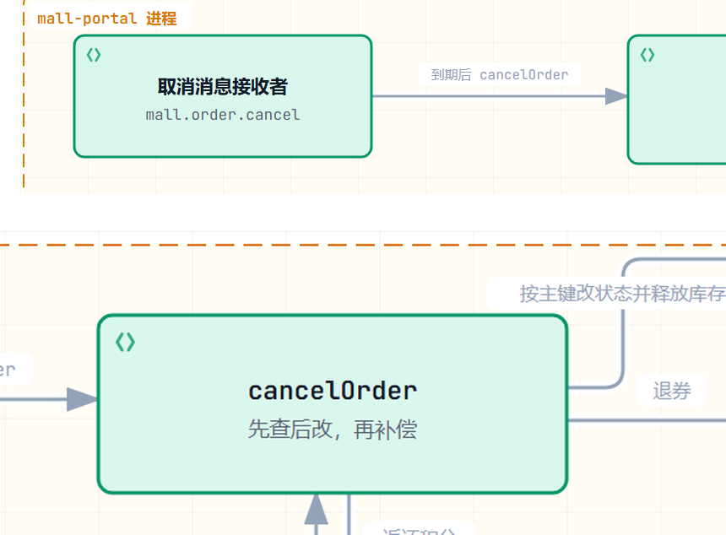
教师示例 E2-00 改前的单笔补偿
实验
/cancelUserOrder 与 CancelOrderReceiver。Issue #42
图片来源：archify 派生图，局部，meng004/​mall，logical-before.html，6cf9e39e
Notes:
节：实验
本节 60 分钟
定义：改前逻辑视图里，单笔取消先按条件查出，再按主键改状态，然后补偿。用户取消和到期消息都进这一份。
代价：查和改不是同一次条件更新。支付若插在中间，仍可能覆盖状态并重复补偿。
判定：图上要能读出 cancelOrder，以及“先查后改，再补偿”。调用者是 /cancelUserOrder 和 CancelOrderReceiver。
权衡：四个入口里，/cancelOrder 只发延迟消息，画在进程视图；定时任务第 14 行未注册。进程整图字大约 7 磅，这页不铺整图。
基线 dcaa93b3150352e5044708d7211b5bed0af4509f。分支当前头 2cc1bcfb9201b01ecb44f3b86564a6aedab89971。最终代码 47f4f735b26f75deb6e149e069cfe720869f46c6。图稿与对照 6cf9e39ee30d314c7262bc18e2b320da6f7dc505。进程整图：SDC/E2/outputs/E2-00/diagrams/process-before.html，本地 e2-00-process-before.png。

Slide 13
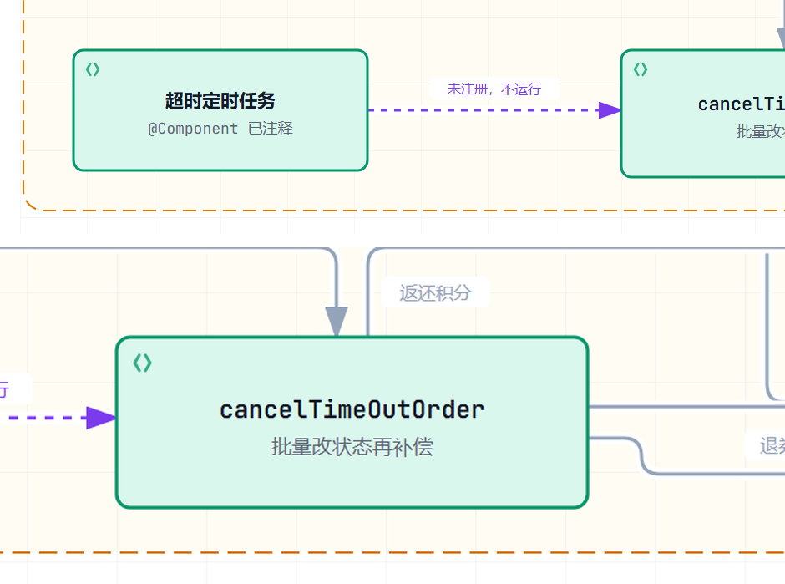
改前的批量补偿局部
实验
/cancelTimeOutOrder。OrderTimeOutCancelTask 未注册
局部放大。图片来源：archify 派生图，局部，meng004/​mall，logical-before.html，6cf9e39e
Notes:
节：实验
时长见本节首页（本节 60 分钟）
定义：改前的第二份补偿在 cancelTimeOutOrder：先把超时单的状态改成取消，再逐单释放库存、退券、返还积分。
代价：规则和单笔各写一处。以后多一种补偿，要两处一起改，容易漏。
判定：图上要能读出 cancelTimeOutOrder，以及“批量改状态再补偿”。入口是 /cancelTimeOutOrder。
权衡：定时任务的 @Component 已注释，虚线表示未注册、不运行。这一页只放大批量这一份，不代替单笔那一页。

Slide 14
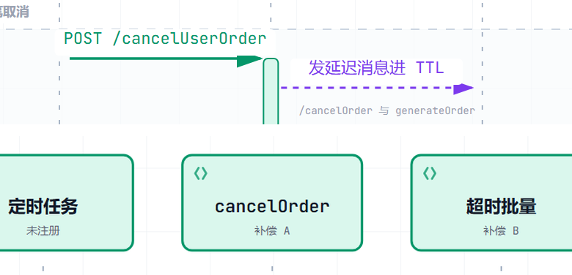
改前延迟消息的进程局部
实验
/cancelOrder 只发延迟消息。改后这一跳仍只发消息
局部放大。图片来源：archify 派生图，局部，meng004/​mall，process-before.html，6cf9e39e
Notes:
节：实验
时长见本节首页（本节 60 分钟）
定义：改前这一段：调用方发 /cancelOrder，控制器只把延迟消息送进 TTL，并不取消订单。改后这一跳不变。
代价：名字像取消，当时订单仍待付款。真正取消要等死信。入口地址没有改。
判定：能读出 POST /cancelOrder，以及“发延迟消息进 TTL”。改后仍是这一跳，不是直接改订单。
权衡：下一张才是到期之后谁来执行。改后收到一处的是后面的取消实现，不是这条延迟消息。

Slide 15
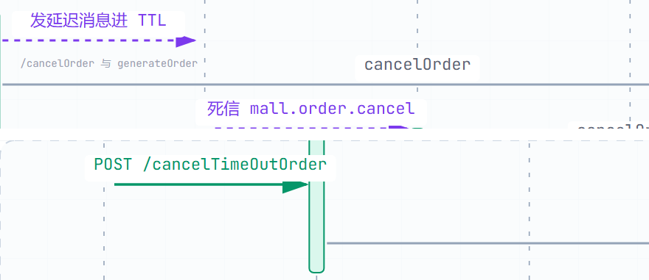
改前到期与批量的进程局部
实验
局部放大。图片来源：archify 派生图，局部，meng004/​mall，process-before.html，6cf9e39e
Notes:
节：实验
时长见本节首页（本节 60 分钟）
定义：到期后死信回到取消接收者，再调用 cancelOrder。超时批量则走 /cancelTimeOutOrder，停在服务自己的补偿。
代价：两份补偿还各写一处。定时任务标着未注册，实际不跑。
判定：能读出死信 mall.order.cancel，以及 POST /cancelTimeOutOrder。
权衡：改后这两条都会再进 OrderCancellation。延迟消息那一跳改前改后一样，不再单列一页。

Slide 16
③ 可维护性评价看修改点 2→1
实验
本次只评易修改性这一个子特性
指标：同一补偿规则出现几处
改进后降为 1 处，代价见 ④
子特性 | 判定问题 | 指标 | 现有取值
易修改性 | 改一项要动几处？ | 补偿规则出现几处 | 2 处，要动两个方法
依据：事实卡 E2 G17、G19；E1 卡第三节
Notes:
节：实验
时长见本节首页（本节 60 分钟）
定义：易修改性看同一规则改一项要动几处，指标是同一补偿规则出现几处。
代价：现有取值 2 处，改一项要动 cancelTimeOutOrder 与 cancelOrder 两个方法。
判定：数同一规则出现的处数，改前 2 处，改后 1 处（G17、G19）。
权衡：本次只评这一个子特性，其余不展开。
依据：事实卡 E2 G17、G19；E1 卡第三节。

Slide 17
④ 改进方案把取消收进 OrderCancellation
实验
取消与补偿收进一个新类
条件更新命中一行，才做补偿
补偿只剩一份：库存锁、退券、积分
项 | 内容 | 依据
应用原则 | 单一职责、信息隐藏、DRY | 教学判断
可维护性 | 同一补偿规则：修改点 2→1 | G19
优势 | 可单独测试，规则可替换 | G5、G6
不足 | 多一个类，构造参数 6→7 | G4、G19
不足（未解决） | 先取消后支付回调仍把状态写成 1 | G15
依据：事实卡 E2 G4–G10、G15、G19
Notes:
节：实验
时长见本节首页（本节 60 分钟）
定义：取消与补偿收进 OrderCancellation，条件更新命中一行才补偿（G4–G7）。
代价：多一个类，构造参数 6→7；先取消后支付回调仍写成 1，未解决（G15）。
判定：产品代码只改两个文件，paySuccess 未改（G9、G10）。
权衡：多一个类换来补偿只剩一份、可单独测试。
依据：事实卡 E2 G4–G10、G15、G19。
注意：基线中“返还积分”这一步写在代码里但不生效——use_integration 在 OmsPortalOrderServiceImpl 第 236 行才赋值，第 224 行已写库；收进 OrderCancellation 后照样不生效，它由积分写入顺序决定，不是补偿写了几份的问题。

Slide 18
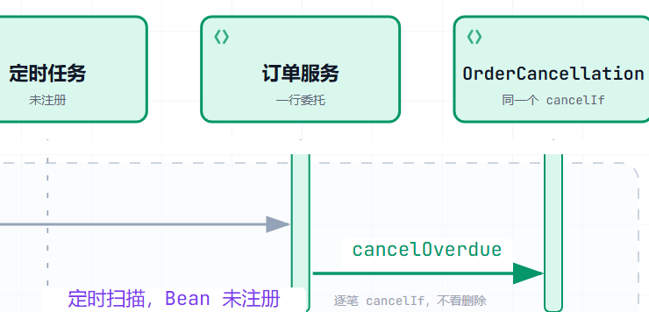
改后取消收到一处
实验
两份补偿收到一处。写入点 2 处 → 1 处
局部放大。图片来源：archify 派生图，局部，meng004/​mall，process-after.html，6cf9e39e
Notes:
节：实验
时长见本节首页（本节 60 分钟）
定义：单笔 cancelOrder 与批量 cancelOverdue 都再调用 OrderCancellation，补偿只留在 cancelIf。
代价：多一跳。控制器、接收者和定时任务都没改。
判定：能读出 cancel 与 cancelOverdue 指向同一个类。写入点从 2 处收到 1 处。
权衡：条件更新的源码在后面同一处。定时任务仍然未注册。

Slide 19
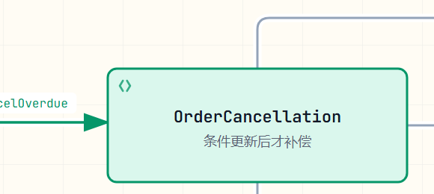
改后命中一行才做补偿
实验
int updated ​= ​orderMapper.​updateByExampleSelective(​record,​
example);
if (​updated ​!= ​1) {
return false;
}
出处：meng004/​mall@​47f4f735b26f75deb6e149e069cfe720869f46c6:​
mall-portal/​src/​main/​java/​com/​macro/​mall/​portal/​service/​impl/​OrderCancellation.java:​85-88
图片来源：archify 派生图，局部，meng004/​mall，logical-after.html，6cf9e39e
Notes:
节：实验
时长见本节首页（本节 60 分钟）
定义：改后把两份补偿收进 OrderCancellation。条件更新命中的行数不是 1，就返回，不做补偿。
代价：多一个类，服务方法多一次跳转。入口仍依赖原来的订单服务。
判定：图上读 OrderCancellation。代码里 updated 不是 1 就返回。条件从第 81 行写起，这里只留更新和返回。
权衡：控制器、消息接收者和定时任务没改。单笔 cancel 要求未删除；批量不要求，以便删过的待付款单仍能补偿。

Slide 20
⑤ 取舍对比 A 少一个类，B 便于测试和替换
实验
A 少一个类，被 ADR 否决
B 可测试、可替换，被采用
取舍依据来自 ADR 的比较
比较项 | 方案 A：类内私有方法 | 方案 B：OrderCancellation
可测试性 | 补偿是私有方法，只能整体测 | 可单独构造，断言协作者调用
可替换性 | 规则换不掉，除非再改服务类 | 换取消规则只换这一个组件
改动成本 | 少一个类；幂等表达不出来 | 多一个类、多一层调用
新增补偿的修改点 | 2 处变为私有方法的两次调用 | 1 处
依据：事实卡 E2 第五节、G19；A 的修改点为推断，未运行
Notes:
节：实验
时长见本节首页（本节 60 分钟）
定义：ADR 比较两种最小方案：A 在类内抽私有补偿方法，B 独立成 OrderCancellation。
代价：A 少一个类，但补偿换不掉、幂等表达不出来；B 多一个类、多一层调用。
判定：比可测试性、可替换性、改动成本，再加新增一项补偿的修改点。
权衡：本页讲教师示例的结果；「步骤③」讲学生要比较什么。
依据：事实卡 E2 第五节、G19；A 行为推断。

Slide 21
对照结论与写入点
实验
项 | 记录
改前 | pass，预期 pass。4 个测试，失败 0，跳过 0
改后 | pass，预期 pass。8 个测试，失败 0，跳过 0
结论 | 符合。EXPECT_BASE=pass。行为保持
写入点 | 基线 2 处，改后 1 处，在 cancelIf
变异 | 删掉积分返还后，8 个里 4 个失败
Notes:
节：实验
时长见本节首页（本节 60 分钟）
定义：对照结论是符合。改前、改后都通过，因为这是行为保持，不是先造一个失败再修掉。
代价：把 pass 理解成业务已经在运行的门户上放行，会超过这组测试实际覆盖的范围。
判定：示例材料的对照结论符合。课程作业是否得分，仍看本次细则里的证据，不由这一行结论代替。
权衡：变异删掉积分返还、改成无条件更新、漏掉释放库存、批量又要求未删除，测试都会变红。测完已回到该提交。
变异记录与对照在同一提交 6cf9e39ee30d314c7262bc18e2b320da6f7dc505。没有走 HTTP，也没有向真实队列发延迟消息。

Slide 22
怎样向 AI 提问
实验
把提问写成规格：角色、格式、依据
没写进提问的约束，AI 不会替你想到
提问原文（节选，逐字） | 对应的提示词模式
你是一名资深 Java 架构师，重点关注设计的可维护性（特别是易修改性） | Persona（角色设定）
只依据当前仓库的源码作答，不要凭记忆补充。 | 暴露不确定性（T1 四种之外）
每条结论后面写出依据，格式为“文件路径:行号”； | Template（输出模板）：依据的格式
第 3 部分用一张表：方案 | 改动位置 | 可测试性 | 可替换性 | 代价； | Template（输出模板）：表的列
最后单列一节“我不确定的地方”。 | 暴露不确定性（T1 四种之外）
来源：prompt-E2.md。模型 deepseek-flash，2026.10.16，经 Claude Code CLI，只读工具。
Notes:
节：实验
时长见本节首页（本节 60 分钟）
定义：提示词模式是写给 AI 的规格。这条提问用了 Persona（角色设定）和 Template（输出模板）；“不要凭记忆补充”和“我不确定的地方”让 AI 暴露不确定性，不在 T1 四种模式之内。提问里没有 Few-shot，也没有 Question Refinement。
代价：提问没写“补偿只能发生一次”，AI 就按字面回答“新增补偿改几处”，两种方案都漏掉了先查后改带来的重复补偿，要到核对时才发现（见下一页）。
判定：能在提问原文里逐段指出它对应哪种模式，并能指出哪一段让 AI 交代了不确定的地方。
权衡：把约束写进提问，提问会变长；写短了，就要靠核对补回来。
依据：AI回答采集/prompt-E2.md；answer-E2-20261016-0858.md（模型 deepseek-flash，经 Claude Code CLI，只读工具）；T1-标准与规范-v2 第 43、44 页。

Slide 23
怎样核对 AI 的产出
实验
逐条把 AI 的说法对到行号或事实卡
结论分采纳、驳回、部分采纳、存疑
AI 说法（原话） | 核对依据 | 结论 | 对应的核对
定时兜底实际不存在 | OrderTimeOutCancelTask:14 事实卡 E1 F6 | 采纳 | 1 核对引用 是否存在
库存和积分是逐字复制的两段 | OmsPortalOrderServiceImpl 284-291、314-323；E1 F18 | 采纳 | 1 引用存在，行号对得上
队列级 TTL 下过期是队头阻塞的 | CancelOrderSender:29 逐条 TTL RabbitMqConfig:49-55 无 TTL | 驳回 | 3 区分原理与实现
同时解决「改 2 处」和「不能替换」 | E1 卡 F15、R1：先查后改 E2 卡 G5：条件更新 | 部分采纳 | 4 拿原则 与规范作依据
同一会员两笔订单并发取消会丢更新 | OmsPortalOrderServiceImpl 289-290、321-322；未运行验证 | 存疑 | 2 核对运行时事实
来源：核对-E2.md 共 10 条，这里选 5 条；原话摘自 answer-E2-20261016-0858.md；四项核对见 T1 第 49 页
Notes:
节：实验
时长见本节首页（本节 60 分钟）
定义：核对是逐条把 AI 的说法对到源码行号或事实卡，给出采纳、部分采纳、驳回或存疑，并标出用了 T1 四项核对中的哪一项。
代价：只看引用都存在就全盘采纳，会漏掉“队列级 TTL”这类原理对、实现说错的地方，也会漏掉两种方案都没处理的重复补偿。
判定：入口清单与补偿 2 处的引用同源码一致，采纳；TTL 机制说错，驳回，实际是逐条消息 TTL；两种方案漏掉先查后改造成的重复补偿，部分采纳；并发丢积分只是源码可见风险，未运行验证，存疑。
权衡：逐条核对要打开源码，花时间；选有分量的几条核，把没验证的写成存疑，比全部采纳可靠。
依据：核对-E2.md；answer-E2-20261016-0858.md；事实卡 E1 F6、F15、F18、R1，E2 G5；源码 exp/E2@41909fc4 的行号。

Slide 24
候选选题有扩展题 E2-01（Issue #43）
实验
portal 与 admin 共用 mall-order-rule。改前 fail、改后 pass，这是行为修正
支付、发货、确认收货和后台关闭，各自只允许一组出发状态
public static List<Integer> ​from(​int target) {
return switch (​target) {
case PAID ​-> ​List.​of(​UNPAID);
case SHIPPED ​-> ​List.​of(​PAID);
case COMPLETE ​-> ​List.​of(​SHIPPED);
case CLOSED ​-> ​List.​of(​UNPAID);
default ​-> ​List.​of(​);
};
出处：meng004/​mall@​c1cb8ca81a7de1344a05bab90a50673e955cc1e1:​
mall-order-rule/​src/​main/​java/​com/​macro/​mall/​order/​OrderStatus.java:​19-26
Notes:
节：实验
时长见本节首页（本节 60 分钟）
定义：扩展题把订单状态的出发集合收进一个模块。支付只允许从待付款出发，后台关闭也只允许从待付款出发。
代价：多一个模块、两条依赖。规则若仍在两个应用里各写一份，改一处时另一处不会跟着变。
判定：改前两处失败：已付款订单仍能被后台关掉，重复支付仍会改写并扣库存。改后 5 个测试通过。
权衡：用户取消不走这里，那是 E2-00。被否决的做法包括放进公共库，以及两边各写一份再靠测试发现不一致。
分支当前头 dbd610b17298617a3b2e9d98374e4c7e680ace59。最终代码 c1cb8ca81a7de1344a05bab90a50673e955cc1e1。对照与图稿 6ec10fdf131dac0fe7599cfb51b3198226614de2。

Slide 25
候选选题三项，任选一项
实验
E2-01 #43
订单状态流转：portal 与 admin 共用迁移规则
E2-08 #45
商品“前台可见”规则：portal 与 search 各写一份
E2-09 #46
商品下架后搜索索引不更新：写 ADR，定义端口
原 E2-02～07 已于 10-08 关闭，不作选题
Notes:
节：实验
时长见本节首页（本节 60 分钟）
定义：E2 的选题都在架构层面：同一条规则跨模块各写一份，或两个部署单元之间没有接缝。E2-01 是扩展题（已有参考实现）；E2-08、E2-09 为 10-20 新增，见靶点库。
代价：选了只在一个类里的小问题，4+1 视图与依赖方向就无从说起。
判定：选题要能用开发视图或物理视图说清这条规则该由哪个模块负责。
权衡：E2-09 只落地下架一个写入点（端口加内存假实现），不接入 ES 或消息中间件。

Slide 26
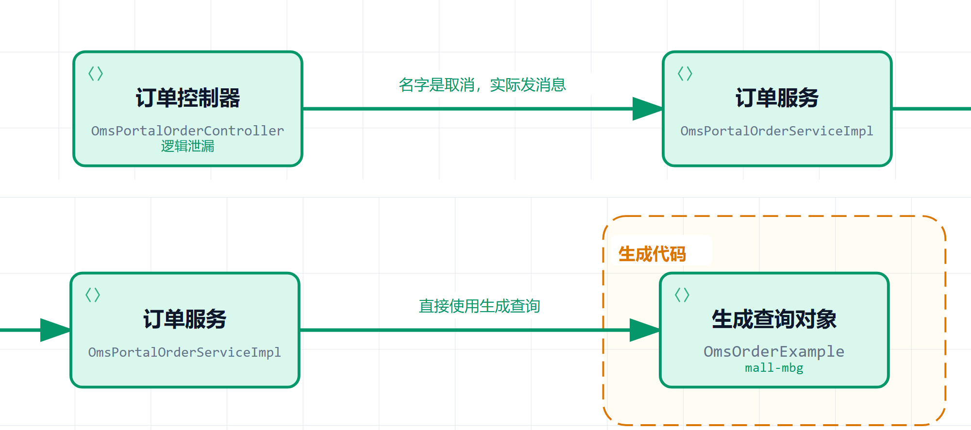
公共视图的下单链局部
实验
可复用公共视图，本题差异要另外标明
3306→13306、5672→5673、6379→16379、27017→27018
局部放大。图片来源：archify 派生图，局部，meng004/​mall，mall-logical.html，c247ba6a
Notes:
节：实验
时长见本节首页（本节 60 分钟）
定义：公共逻辑视图里，/order/cancelOrder 这条边实际只发延迟消息。本题的差异是后来把补偿收进一个类。
代价：只复用整图、不标差异，会把教师示例改过的结构说成基线上的结构。
判定：能指出取消这条边的名字和实际动作不一致，并说明宿主端口不在这张局部图里。
权衡：容器端口和宿主映射要分开。13306、5673、16379、27018 是课程环境的宿主映射。物理视图沿用公共部署，本题没有新机器。

Slide 27
步骤① 用相关的“4+1”视图解释所选业务
实验
逻辑视图写职责和依赖。可以复用公共图，再标出本题差在哪里。
进程视图写运行时谁发消息、谁执行。队列本身不执行 Java。
开发视图写模块怎么分。物理视图把容器端口和宿主映射分开。
没有新进程或新机器时，写明物理视图沿用公共部署，不要另画一台。
Notes:
节：实验
时长见本节首页（本节 60 分钟）
定义：第一步用相关的视图解释所选业务的职责、依赖和运行边界，不必四张都从零重画。
代价：四张图回答四个问题。用一张图同时回答模块、进程和机器，差异会标错地方。
判定：问这张图回答的是职责、运行时通信、模块，还是机器和端口。本题差异至少要出现在其中一张上。
权衡：公共图够用的部分直接标“沿用”。只有和所选业务不同的边、类或端口才需要另画。

Slide 28
步骤② 文件:行号、调用者或数据流
实验
OmsOrderExample example ​= ​new OmsOrderExample(​);
example.​createCriteria(​).​andIdEqualTo(​orderId).​
andStatusEqualTo(​0).​andDeleteStatusEqualTo(​0);
List<OmsOrder> ​cancelOrderList ​= ​orderMapper.​selectByExample(​
example);
if (​CollectionUtils.​isEmpty(​cancelOrderList)) {
return;
}
OmsOrder cancelOrder ​= ​cancelOrderList.​get(​0);
if (​cancelOrder ​!= ​null) {
​//修改订单状态为取消
cancelOrder.​setStatus(​4);
orderMapper.​updateByPrimaryKeySelective(​cancelOrder);
出处：meng004/​mall@​dcaa93b3150352e5044708d7211b5bed0af4509f:​
mall-portal/​src/​main/​java/​com/​macro/​mall/​portal/​service/​impl/​OmsPortalOrderServiceImpl.java:​299-309
Notes:
节：实验
时长见本节首页（本节 60 分钟）
定义：第二步指出一处具体的原则问题或变化成本，并给出文件:行号、调用者或数据流。
代价：只写“补偿重复了”，不给行号和调用者，有依据这一档对不上。
判定：这一段是先按条件查出，再按主键改状态。调用者包括用户取消入口；批量那一份在同文件的 cancelTimeOutOrder。
权衡：行号必须对上你打开的那一版。教师示例的基线行号不能直接当成你改过之后的行号。

Slide 29
步骤③ 两种最小方案
实验
可测试性、可替换性与代价
方案 A：私有方法
方案 B：独立的类
测试仍绕整份服务
测试可直接构造
规则本身换不掉
换规则只换一处
代价是少一个类
代价是多一个类
Notes:
节：实验
时长见本节首页（本节 60 分钟）
定义：第三步比较两种最小方案。教师示例否决了只在原服务里抽私有方法，采用了独立的取消类。
代价：只写一个方案，或者不写代价，比较这一项就是空的。
判定：可测试性看能不能单独构造并观察协作者；可替换性看换规则要动几处；代价看多出来的类和跳转。
权衡：学生做自己选的选题时，两种方案都要是最小改动。不要拿“重写整个模块”当其中一种。

Slide 30
步骤④ 核实 AI 对调用链与两种方案的说法
实验
用断点或日志核实一项运行时事实，用教师示例 E2-00 的对照记录核实修改点与测试成本的差异
运行时
断点或日志：核实 AI 说的调用链，记录预期、观察与修正。
修改点
修改点：教师示例 E2-00 的补偿写入点从 2 处收成 1 处。
测试成本
测试成本：同一组测试，改前 4 个通过，改后 8 个通过，
跳过 0。
没有核实的 AI 说法写“未核实”，不得写成验证过。
Notes:
节：实验
时长见本节首页（本节 60 分钟）
定义：第四步核实 AI 对调用链与两种方案的说法：用断点或日志核实一项运行时事实，记录预期、观察与修正；用教师示例 E2-00 的对照记录核实修改点与测试成本的差异。
代价：只复述 AI 的结论、不核实，这一档不得“验证过”分；没有运行过的路径，只能写“未核实”。
判定：能看到本人的断点或日志记录，并对上预期、观察、修正三项；教师示例同一组测试改前 4 个通过、改后 8 个通过，补偿写入点从 2 处收成 1 处。
权衡：要求核实一项运行时事实，不要求逐句运行；方法见“怎样核对 AI 的产出”。
依据：教案第 4 次课步骤④；事实卡 E2 G11、G12、G19。

Slide 31
常见失分
实验
方案还没实施，却把方案图写成已经验证过。
×
规则一报错就当成缺陷，不核对它扫的是哪一类文件。
×
没走的路径写成运行时已经验证，例如没发过的队列消息。
×
不写文件:行号和调用者，或按方法长短、用了 Mapper 来判错。
×
Notes:
节：实验
时长见本节首页（本节 60 分钟）
定义：这些是本次细则里对不上的证据，以及教师示例对照时已经标出的未验证范围。
代价：缺了行号、调用者或同一输入的对照，对应的那一档就没有证据。
判定：验证过要看到对 AI 回答的断点、日志或执行记录，以及与教师示例 E2-00 的对照。检查规则的扫描范围的报错还要和运行时事实分开。
权衡：允许写“这里还没验证”。不允许把未做的对照写成已经做过。

Slide 32
讨论
小结
“
规则报错就一定是缺陷吗？
怎么判断是检查规则扫描范围的问题还是真实问题？
提示
E2-00 是行为保持：同一输入下改前通过，改后仍通过。
E2-01 是行为修正：改前失败，改后通过，错误行为被改掉。
误报例子：规则只扫实现类，会把写在接口上的事务报成缺失。
Notes:
节：小结
本节 10 分钟
定义：检查规则的扫描范围是规则扫哪些文件。运行时事实是这次调用有没有经过代理、事务有没有生效。
代价：把误报当成必须修改的缺陷，会去改一个仍然生效的事务，或者漏掉真正的重复补偿。
判定：先看规则的扫描范围，再拿同一次调用的测试或运行结果对照。对不上的时候，先怀疑口径。
权衡：接口上的事务注解，不能据此推广到自调用，也不能推广到别的织入方式。
参考要点：先核对规则扫的是实现类还是接口；再用同一次调用的测试对照，报错不等于缺陷。
依据：教案第 4 次课小结。基线服务接口第 38 到 45 行的事务注解写在接口上。

Slide 33
一页说明样例里三项各写什么
小结
教师示例 E2-00，Issue #42
三项缺一，对应那一项就没有证据
你的作业用自己的证据，不照抄
三项 | 样例怎么写 | 依据
讲清楚 | 补偿写了两份，收进 OrderCancellation，修改点 2→1 | G17–G19
有依据 | 改前两处：cancelTimeOutOrder 第 282–292 行，cancelOrder 第 313–324 行 | F18
验证过 | 改前 pass，4 个测试；改后 pass，8 个测试；结论：符合 | G11、G12
依据：事实卡 E2 G11、G12、G17–G19；E1 卡 F18
Notes:
节：小结
时长见本节首页（本节 10 分钟）
定义：一页说明按讲清楚、有依据、验证过三项写，此页取自教师示例 E2-00 的真实材料。
代价：三项缺一，那一项就没有证据；先取消后支付仍写成 1，本示例未解决（G15）。
判定：每项都能对到文件、行号或对照结论。
权衡：样例是参考写法，不是标准答案，作业要写本人的证据。
依据：事实卡 E2 G11、G12、G15、G17–G19；E1 卡 F18。

Slide 34
评分细则
小结
讲清楚 | 真实设计问题或变化场景及源码调用关系15
讲清楚 | 相关4+1视图说明职责、依赖与运行边界15
有依据 | 用信息隐藏或分层依赖 解释具体风险或变更成本15
有依据 | 比较两种最小方案的可测试性、可替换性与代价， 并说明对 AI 比较结论的采纳或驳回15
验证过 | 用断点、日志或执行记录核实 AI 关于调用链或 运行时行为的一项回答，记录预期、观察与修正20
验证过 | 用源码与教师示例 E2-00 的对照记录核实两种方案 在修改点、依赖或测试成本上的差异20
评分附注：未经核实的 AI 结论不得“验证过”分；不要求完整迁移架构。保留安全、事务、对外接口的既有要求，真实例外须解释。
Notes:
节：小结
时长见本节首页（本节 10 分钟）
定义：三栏都是 30、30、40。每一栏里的两个子项都要有自己的证据。
代价：未经核实的 AI 结论不得“验证过”分。缺哪一项，就少哪一项的证据。
判定：讲清楚看问题和视图；有依据看原则、两种方案，以及对 AI 比较结论的采纳或驳回；验证过看对 AI 回答的核实记录，以及与教师示例 E2-00 的对照。
权衡：示例材料对照符合，只说明那一份参考实现的记录齐。你的作业分看你自己的证据；真实例外须解释。
依据：教案第 4 次课评分细则。

Slide 35
提交要求
小结
一页说明（按讲清楚、有依据、验证过组织）＋不超过2分钟
本人录屏。
录屏由本人讲解，并展示本实验相应的证据
说明里写本人的选择、执行和证据
只交还没实施的设想时，不得声称改进已经验证
Notes:
节：小结
时长见本节首页（本节 10 分钟）
定义：提交是一页说明加不超过 2 分钟的本人录屏，一页说明按讲清楚、有依据、验证过组织。
代价：缺其中一项，对应那一项就没有证据。
判定：录屏里要能看到你指出的那一处行号，以及对 AI 回答的核实记录。
权衡：参考实现可以看，不能代替本人的选择、执行和证据。

Slide 36
本次课结束
下次课：第 5 次课｜体系结构设计（一）
Notes:
节：结束页
依据：下次课名称取自下一份课件封面的“第 n 次课｜课题”行。

